Slide 1
Zwierzęta z siedmiu kontynentów
Opracowała: mgr Agnieszka Springer

Slide 2
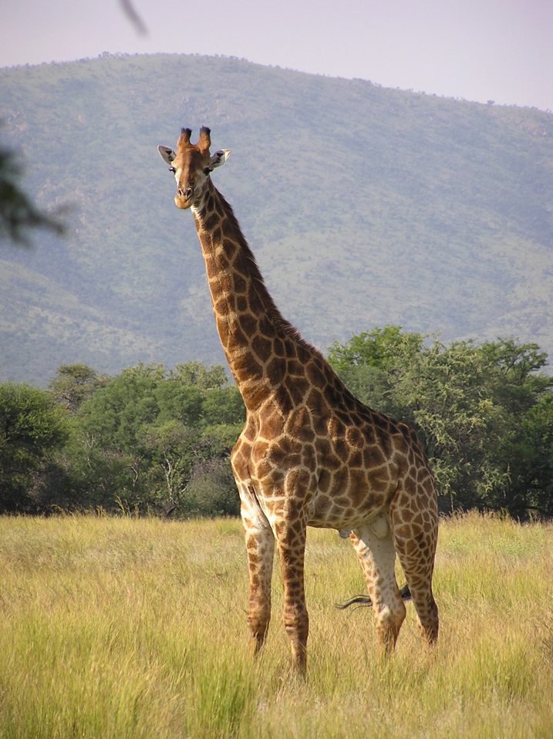
Afrykańskie zwierzęta
ŻYRAFA
Żyrafy są bardzo wysokie, sięgają do ok. 6m., ważą ok. 1500kg. Doskonale biega - osiąga szybkość do 50 km/h, lecz nie potrafi pływać. Ze względu na zagrożenie ze strony drapieżników śpi nie więcej niż 7 minut dziennie.

Slide 3
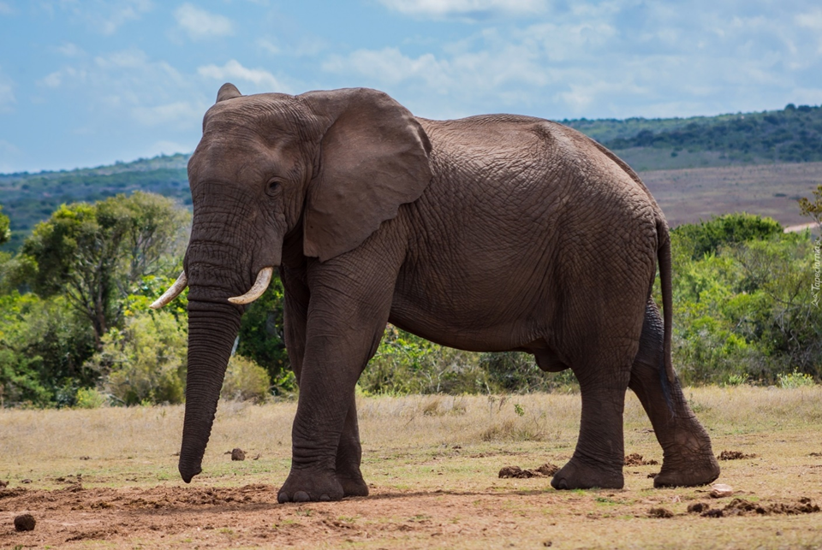
SŁOŃ AFRYKAŃSKI
Słoń afrykański jako roślinożerca łamie gałęzie, zrywa krzewy i kępy traw, zjada soczyste, młode pędy, czasami wygrzebuje też korzenie. W ciągu dnia słoń zjada od 200 do 400 kg pokarmu. Słoń waży 7,5-8 ton.

Slide 4
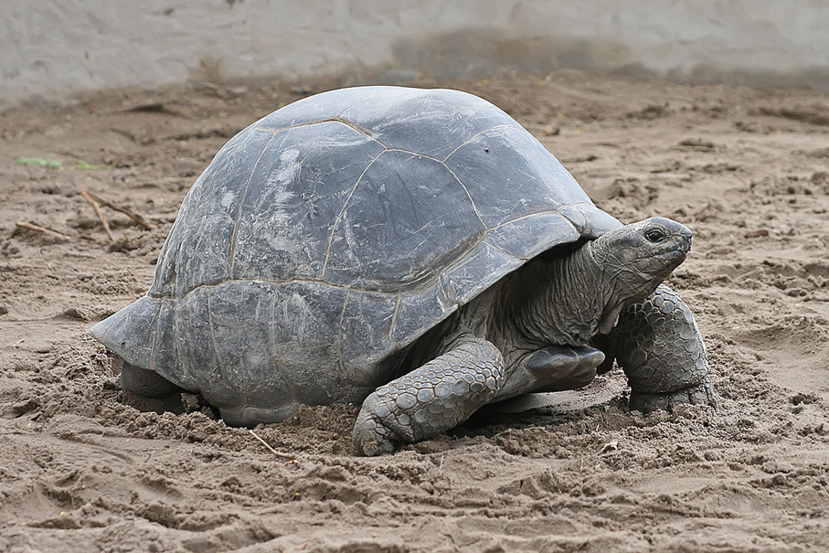
Zwierzęta Ameryki Południowej
ŻÓŁW OLBRZYMI
Żółw olbrzymi zamieszkuje wyspy oceaniczne. Żółw olbrzymi w głównej mierze jest roślinożerny. Żywi się trawami, liśćmi, łodygami.
Czy wiesz, że…
Żółw olbrzymi należy do największych żółwi na świecie.

Slide 5
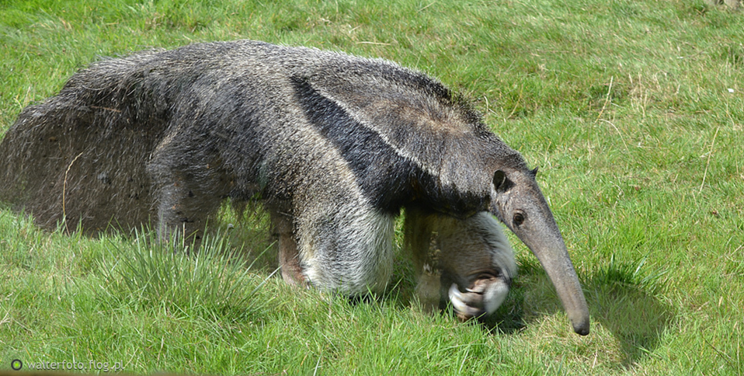
MRÓWKOJAD WIELKI
Pożywienie tego mrówkojada stanowią mrówki i termity. Potężne i ostre pazury przednich kończyn pomagają mu rozgrzebywać mrowiska i rozrywać ściany termitier.
Czy wiesz, że…
Język mrówkojada wielkiego może się wysuwać z prędkością 150 razy na minutę. Dziennie mrówkojad ten może zjeść do 35 000 termitów lub mrówek.

Slide 6
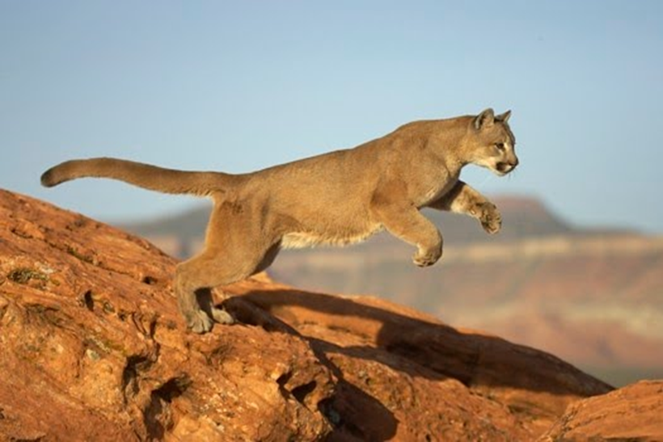
Zwierzęta Ameryki Północnej
PUMA
Puma jest zwierzęciem bardzo zwinnym i szybkim - potrafi skoczyć bez rozpędu na wysokość lub odległość 6 m oraz na krótkich dystansach osiągnąć prędkość 80 km/h.

Slide 7
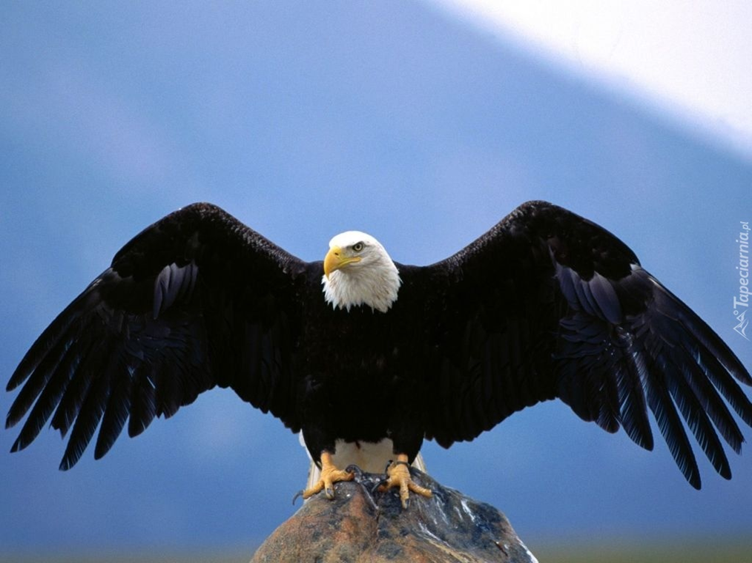
BIELIK AMERYKAŃSKI
Bielik amerykański buduje największe gniazda ze wszystkich ptaków na świecie. Największe z poznanych ważyło niecałe 3 tony, a średnica wynosiła prawie 3 metry.

Slide 8
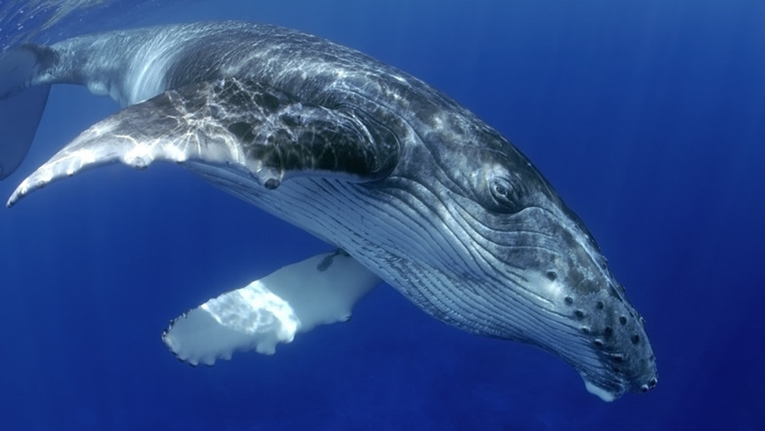
Zwierzęta Antarktydy
HUMBAK
Humbak jest wielorybem bardzo aktywnym i energicznym. Często wyskakuje gwałtownie nad wodę na znaczną wysokość, po czym spada do niej z głośnym pluskiem.
Czy wiesz, że…
Ciało humbaka może osiągać długość 17 m i wagę 65 ton.

Slide 9
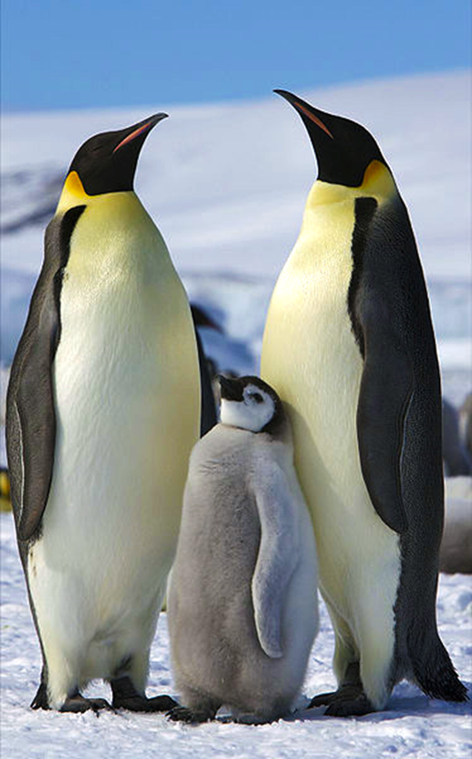
PINGWIN CESARSKI
Pingwin cesarski większość życia spędza w zimnych, otwartych wodach oceanów polując. Ptaki te osiągają wysokość do 130 cm i ważą do 45 kg.
Czy wiesz, że…
Pingwin cesarski jest największym gatunkiem pingwina.

Slide 10
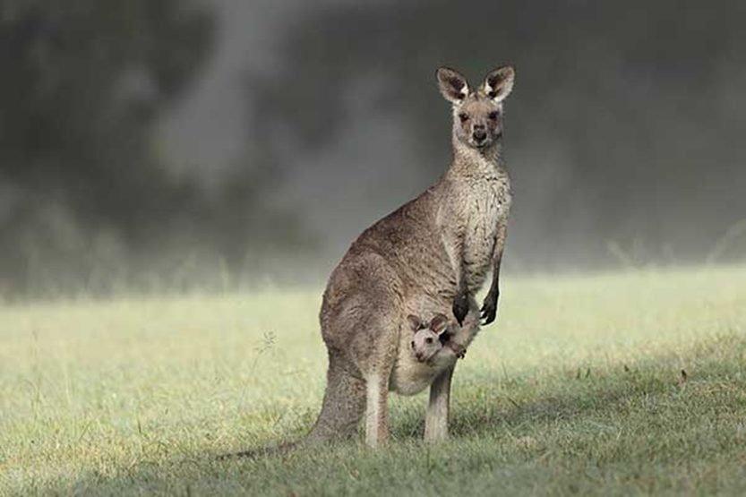
Australijskie zwierzęta
KANGUR
Jest zwierzęciem spokojnym i zarazem bardzo ostrożnym. Zaniepokojony rzuca się do ucieczki osiągając w biegu prędkość nawet 70 km/h.
Czy wiesz, że…
Kangur uciekając przed drapieżnikiem (pies dingo) może skoczyć na odległość 12 m.
W poszukiwaniu pożywienia lub wody zwierzę to może przemierzać odległości do 300 km.

Slide 11
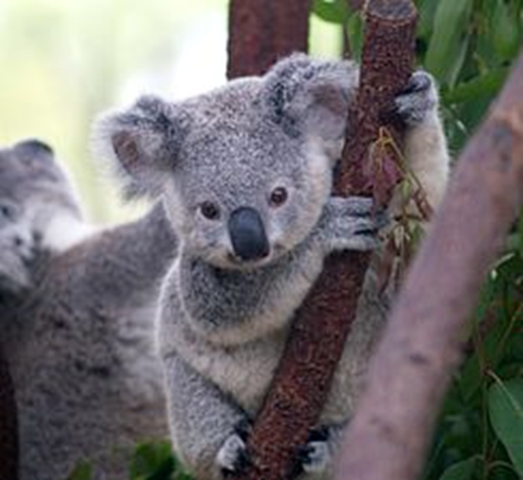
KOALA AUSTRALIJSKI
Koala prowadzi życie nadrzewne. Jest to zwierzę o aktywności nocnej, przesypiające nawet 18 godzin na dobę wciśnięte w rozwidlenie gałęzi. Gatunek ten odżywia się wyłącznie liśćmi eukaliptusa.

Slide 12
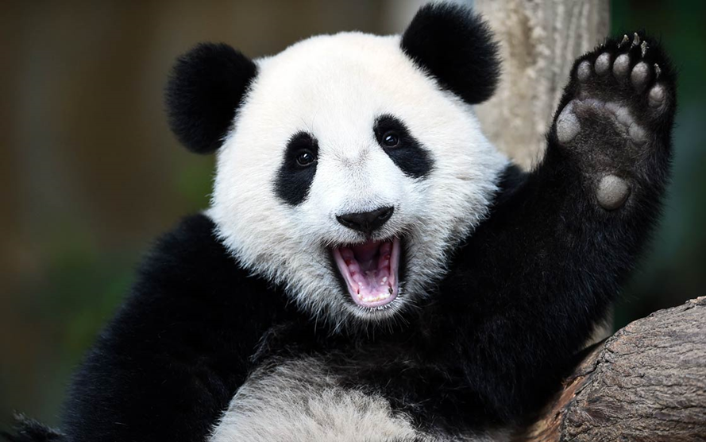
Azjatyckie zwierzęta
PANDA WIELKA
Nazywany też jako niedźwiedź bambusowy. Panda wielka zamieszkuje zimne, wilgotne wysokogórskie lasy bambusowe.
Czy wiesz, że…
Podobizna pandy wielkiej została wybrana na symbol Światowego Funduszu Ochrony Dzikich Zwierząt (WWF).

Slide 13
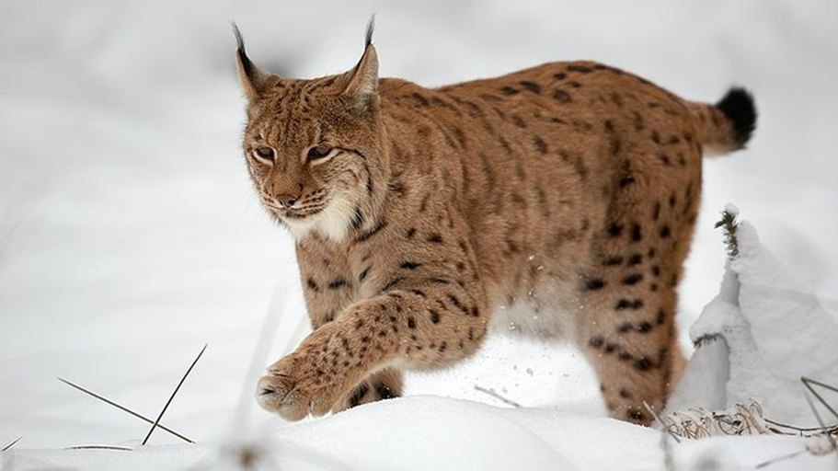
RYŚ EUROAZJATYCKI
Ryś euroazjatycki zamieszkuje duże, stare lasy nizinne i górskie. Porusza się szybko i cicho, dobrze wspina się po drzewach i świetnie skacze. Ryś euroazjatycki żyje 15 -20 lat.

Slide 14
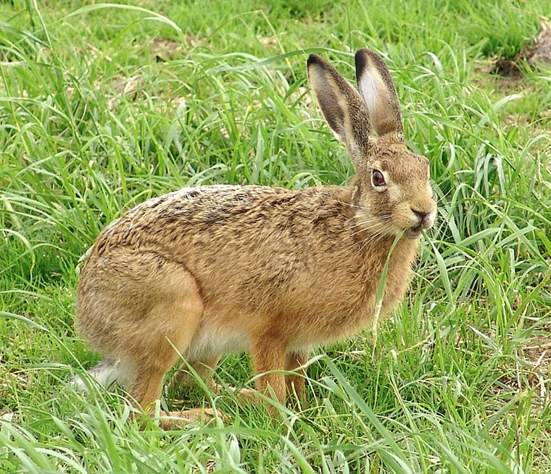
Europejskie zwierzęta
ZAJĄC SZARAK
Ma długość od 35 do 75 cm, wysokość ok. 30 cm. Waży 3-6 kg. Występuje głównie na otwartych terenach upraw rolniczych i łąk, w zagajnikach śródpolnych. Zające są w stu procentach roślinożerne.
Czy wiesz, że…
Zając szarak może uciekać z prędkością 80 km na godzinę i jednym skokiem pokonać odległość 2,5 m. Potrafi w czasie biegu wykonywać nagłe zwroty nie zmniejszając szybkości.

Slide 15
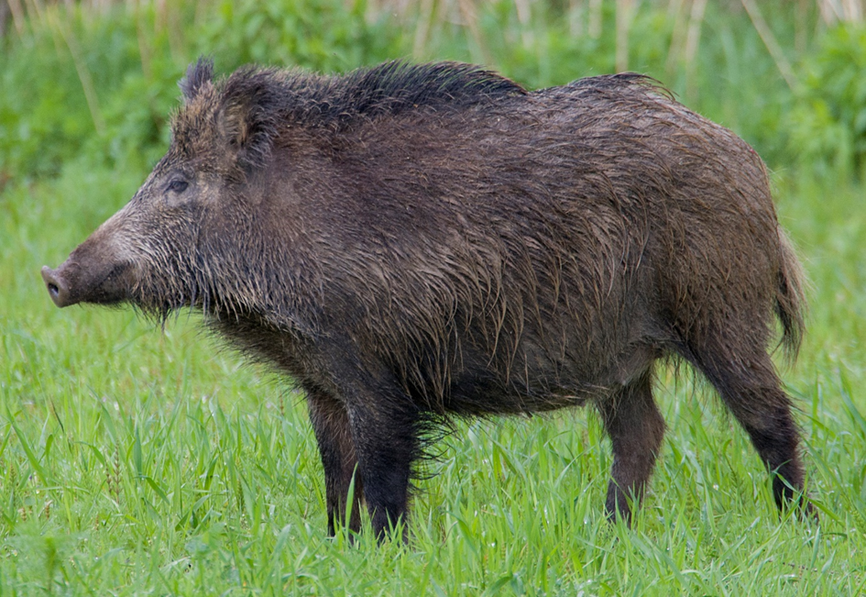
DZIK EUROZAJATYCKI
Duży ssak o krępej budowie. Przeciętnie osiąga 1,1–1,5 m, a największe osobniki do 2 m długości ciała bez ogona. Dzik jest mieszkańcem lasów liściastych i mieszanych o wilgotnym podłożu. Dzik jest typowym wszystkożercą.
Czy wiesz, że…
Samica dzika nazywana jest lochą, samiec odyńcem, a młode warchlakiem.

Slide 16
DZIĘKUJĘ ☺

